Slide 1
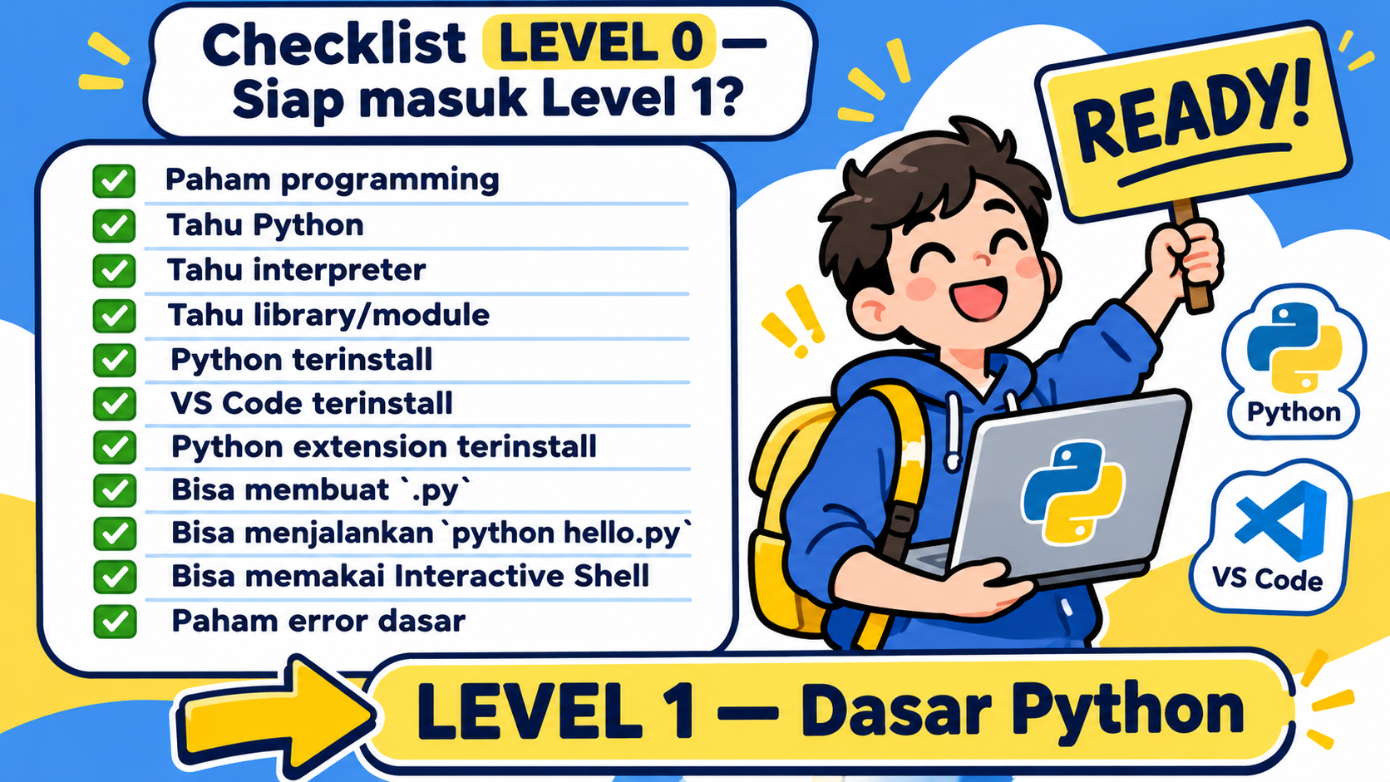
LEVEL 0 • TAMBAHAN
PATH, Interactive Shell,
Error Umum & Checklist
Materi penutup Level 0 sebelum masuk ke dasar-dasar coding Python.
PATH
Interactive Shell
Error
Target: setelah materi ini, pemula tahu cara mengecek lingkungan Python, mencoba perintah langsung, membaca error dasar, dan memastikan Level 0 benar-benar selesai.

Slide 2
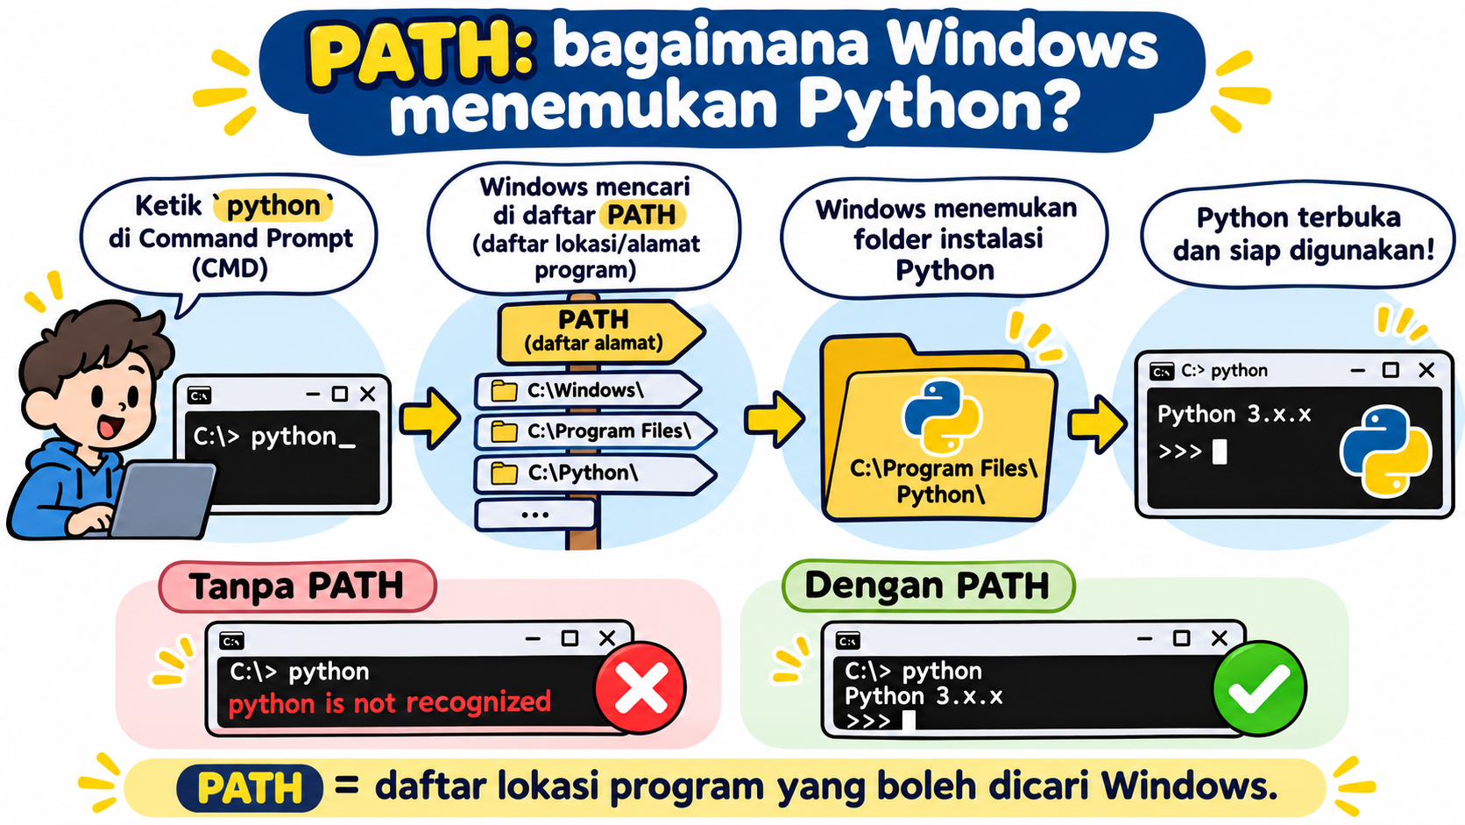
TAMBAHAN 1
Apa itu PATH?
PATH membantu Windows menemukan program ketika kita mengetik perintah seperti python di Terminal atau Command Prompt.
Analogi paling mudah
Bayangkan Python tinggal di sebuah rumah. PATH adalah daftar alamat yang diketahui Windows. Saat kita mengetik “python”, Windows melihat daftar alamat itu sampai menemukan lokasi Python.
Kalau Python tidak ada di PATH
Windows mungkin sudah memiliki Python, tetapi tidak tahu harus mencarinya di mana. Akibatnya muncul pesan seperti “python is not recognized” atau command tidak ditemukan.
Inti yang perlu diingat
PATH bukan Python. PATH hanya daftar lokasi program. Tujuannya agar kita tidak perlu mengetik alamat lengkap python.exe setiap kali ingin menjalankan Python.

Slide 3
TAMBAHAN 1
Kalau perintah python tidak jalan, cek apa?
Jangan langsung install ulang. Periksa dari yang paling sederhana.
1. Cek versi
2. Coba Python Launcher
3. Cek Terminal baru
Buka Command Prompt lalu ketik:
python --version
Jika muncul versi Python, berarti command python sudah dikenali.
Di Windows, coba juga:
py --version
Kadang command py bekerja walaupun command python belum tersedia seperti yang kita harapkan.
Setelah install atau mengubah PATH, tutup Command Prompt/Terminal lama lalu buka yang baru. Terminal lama bisa saja belum membaca konfigurasi PATH terbaru.
C:\> python --version
Python 3.x.x
C:\> python
>>>
C:\> python
'python' is not recognized ...
C:\> py --version
Python 3.x.x
Prinsip troubleshooting: cek pesan yang muncul → jangan menebak → uji satu hal pada satu waktu.

Slide 4
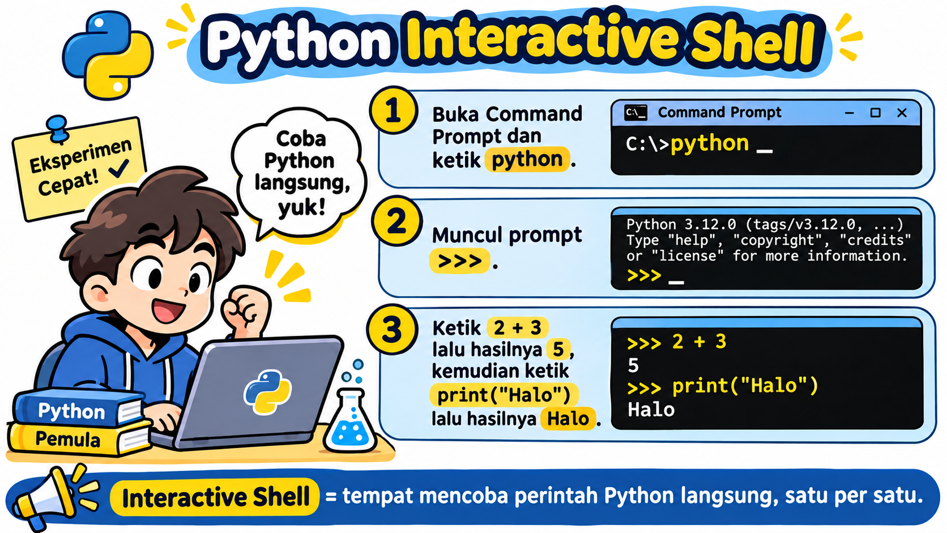
TAMBAHAN 2
Apa itu Python Interactive Shell?
Tempat untuk mencoba perintah Python langsung, satu per satu, tanpa membuat file .py terlebih dahulu.
Cocok untuk eksperimen cepat
Misalnya kita ingin tahu hasil 10 + 5, mencoba print(), atau mengecek cara sebuah fungsi bekerja. Kita tinggal mengetik lalu hasilnya muncul segera.
Tanda >>> artinya apa?
Tanda >>> disebut prompt. Artinya Python sedang siap menerima perintah dari kita. Kita mengetik setelah tanda tersebut.
Bukan tempat program panjang
Interactive Shell bagus untuk mencoba. Untuk program yang ingin disimpan dan dijalankan lagi, kita memakai file seperti hello.py.

Slide 5
TAMBAHAN 2
Interactive Shell — step by step
Mari praktik dengan contoh paling sederhana.
Step 1 — Buka Terminal
Step 2 — Coba hitung
Step 3 — Coba print()
Step 4 — Keluar
Di Windows, buka Command Prompt atau Terminal.
Ketik:
python
Jika Python ditemukan, akan muncul informasi versi dan prompt >>>.
Ketik:
2 + 3
Python langsung menampilkan:
5
Tidak perlu print() untuk melihat hasil ekspresi sederhana di Interactive Shell.
Ketik:
print("Halo")
Output:
Halo
Sekarang kita sudah menjalankan fungsi Python langsung.
Untuk keluar, ketik:
exit()
atau gunakan shortcut yang sesuai terminal. Setelah itu kita kembali ke prompt Command Prompt/Terminal biasa.
Interactive Shell = tempat latihan kecil. File .py = tempat menyimpan program.

Slide 6
TAMBAHAN 2
Interactive Shell vs file .py
Keduanya memakai Python, tetapi tujuannya berbeda.
Interactive Shell
File Python (.py)
Cocok untuk:
• mencoba perintah cepat
• eksperimen kecil
• menghitung
• menguji fungsi
Kekurangan:
Perintah yang kita ketik tidak menjadi program terstruktur yang nyaman disimpan dan digunakan lagi.
Cocok untuk:
• program yang ingin disimpan
• kode lebih dari beberapa baris
• latihan/project
• menjalankan program berulang kali
Contoh:
python hello.py
Aturan praktis pemula: “coba cepat” → Shell. “ingin disimpan” → file .py.

Slide 7
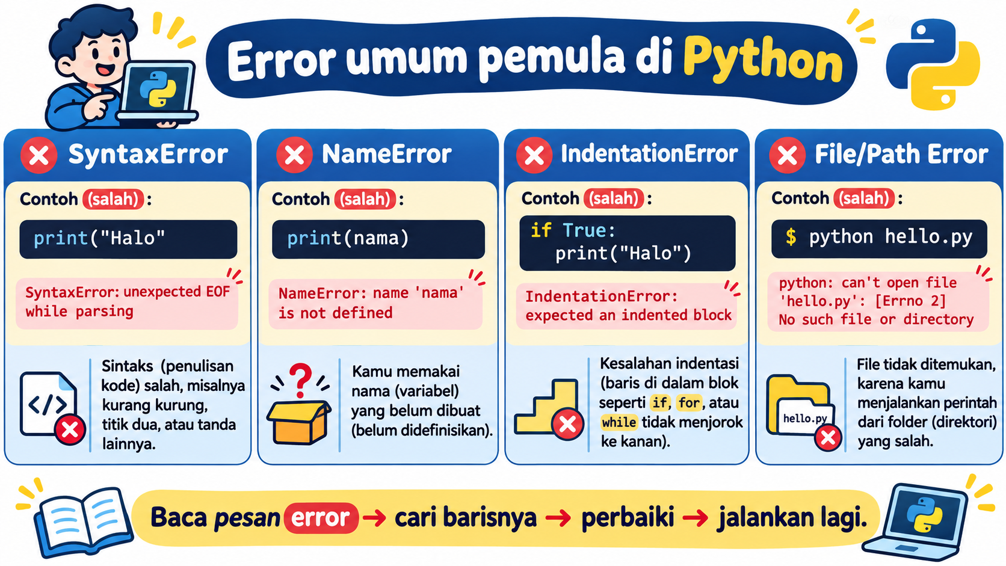
TAMBAHAN 3
Error itu normal
Error bukan tanda bahwa kita “tidak bisa coding”. Error adalah informasi bahwa ada sesuatu yang perlu diperbaiki.
Yang dilakukan pemula biasanya
Melihat tulisan merah → panik → langsung mengubah banyak hal. Ini justru membuat masalah semakin sulit dilacak.
Cara yang lebih benar
1. Baca nama error.
2. Cari file dan nomor baris.
3. Baca pesan terakhir.
4. Perbaiki satu masalah.
5. Jalankan lagi.
Ingat
Programmer berpengalaman pun tetap menemui error. Bedanya, mereka belajar membaca pesan error sebagai petunjuk.

Slide 8
TAMBAHAN 3
Error #1 — SyntaxError
Python tidak memahami cara kita menulis kode karena aturan penulisannya salah.
# SALAH
print("Halo"
SyntaxError: ...
Penyebab umum
Kurung tidak ditutup, tanda kutip tidak lengkap, titik dua lupa, atau susunan simbol tidak sesuai aturan Python.
Cara membacanya
# BENAR
print("Halo")
Halo
Lihat baris yang disebut Python. Periksa karakter di sekitar tanda penunjuk error. Kadang kesalahan sebenarnya ada sedikit sebelum posisi yang ditunjukkan.
Mental model
SyntaxError = “kalimat Python kita salah tata bahasa.”

Slide 9
TAMBAHAN 3
Error #2 & #3 — NameError dan IndentationError
Dua error ini sangat sering muncul saat pemula mulai menulis variable dan if/loop.
NameError
IndentationError
Artinya kita menyebut nama yang belum dikenal Python.
Contoh salah:
print(nama)
Python bertanya secara tidak langsung: “nama itu apa?”
Perbaikan:
nama = "Andy"
print(nama)
Artinya posisi menjorok/spasi kode tidak sesuai struktur.
Contoh salah:
if True:
print("Halo")
Perbaikan:
if True:
print("Halo")
Python memakai indentation untuk menandai blok kode.
NameError = nama belum dikenal. • IndentationError = struktur menjorok salah.

Slide 10
TAMBAHAN 3
Error #4 — file atau folder tidak ditemukan
Kadang kodenya benar, tetapi kita menjalankannya dari lokasi yang salah.
C:\Users\Andy> python hello.py
python: can't open file 'hello.py':
No such file or directory
1. Lihat Explorer VS Code
Pastikan file hello.py memang ada dan namanya benar. Perhatikan juga jangan sampai sebenarnya bernama hello.py.txt.
2. Lihat lokasi Terminal
Apa artinya?
Terminal harus berada di folder project yang berisi file tersebut. Perhatikan path yang tampil sebelum tanda > atau prompt.
Python diminta menjalankan hello.py, tetapi file tersebut tidak ada di folder tempat Terminal sedang berada.
3. Jalankan lagi
Setelah foldernya benar, jalankan:
python hello.py

Slide 11
TAMBAHAN 3
Cara menghadapi error tanpa panik
Gunakan alur yang sama setiap kali menemui masalah.
1
2
3
4
5
Baca
Cari lokasi
Pahami jenisnya
Perbaiki satu hal
Jalankan ulang
Jangan hanya melihat warna merah. Baca nama dan pesan error.
Lihat nama file dan nomor baris yang disebut.
Syntax? Nama? Indentation? File/path?
Jangan ubah banyak bagian sekaligus.
Lihat apakah pesan berubah atau masalah selesai.
Tujuan debugging bukan menebak. Tujuannya mengumpulkan petunjuk sampai penyebabnya ditemukan.

Slide 12
PENUTUP LEVEL 0
Checklist — apakah kamu siap masuk Level 1?
Tidak harus hafal semuanya. Yang penting kamu paham konsep dan bisa melakukan praktik dasarnya.
✓
Paham bedanya programming dan Python
✓
Python dan VS Code sudah terinstall
✓
Bisa cek python --version
✓
Paham fungsi PATH secara sederhana
✓
Bisa masuk ke Interactive Shell (>>>)
✓
Bisa membuat dan menyimpan file .py
✓
Bisa menjalankan python hello.py
✓
Tidak panik saat melihat error dasar
SELANJUTNYA: LEVEL 1 — DASAR PYTHON

